Slide 1
MHW1
Francesca Corrao
O46002292

Slide 2
Descrizione del progetto
Il progetto consiste in una piattaforma in cui sono presenti delle serie tv, ognuna delle quali è descritta da una trama, un genere, un numero di episodi, regista, emittente e cast. Gli utenti possono cercare una serie tv per avere più informazioni al riguardo e possono lasciare una recensione per le serie viste

Slide 3
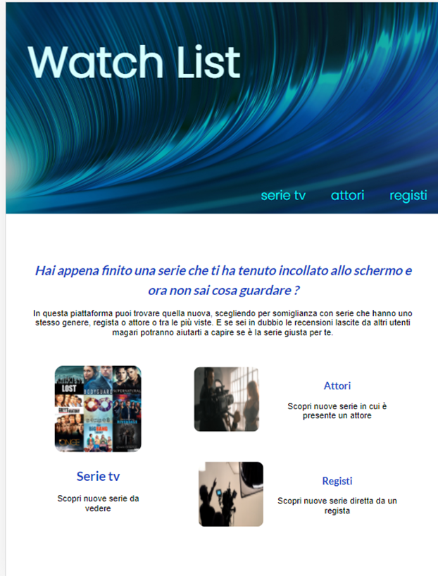
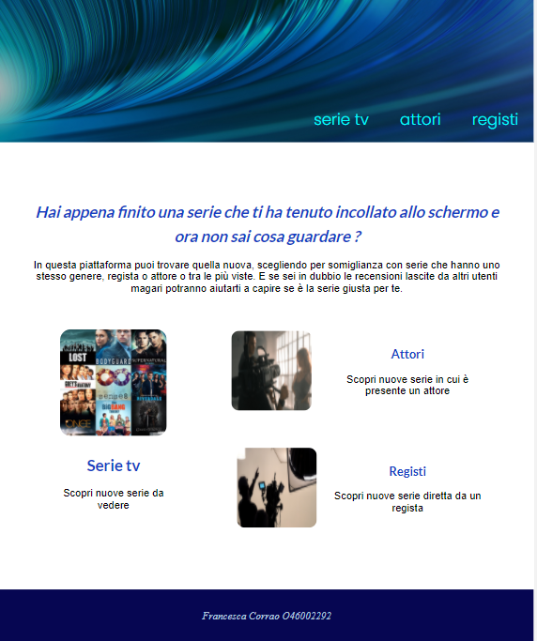
Layout complessivo HTML+CSS

Slide 4
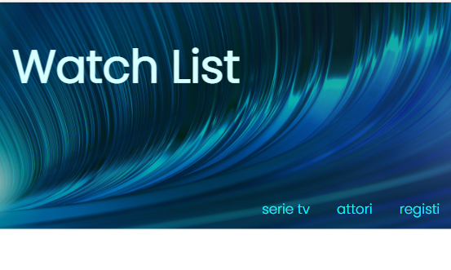
Header
500 px
50%
mobile300 px

Slide 5
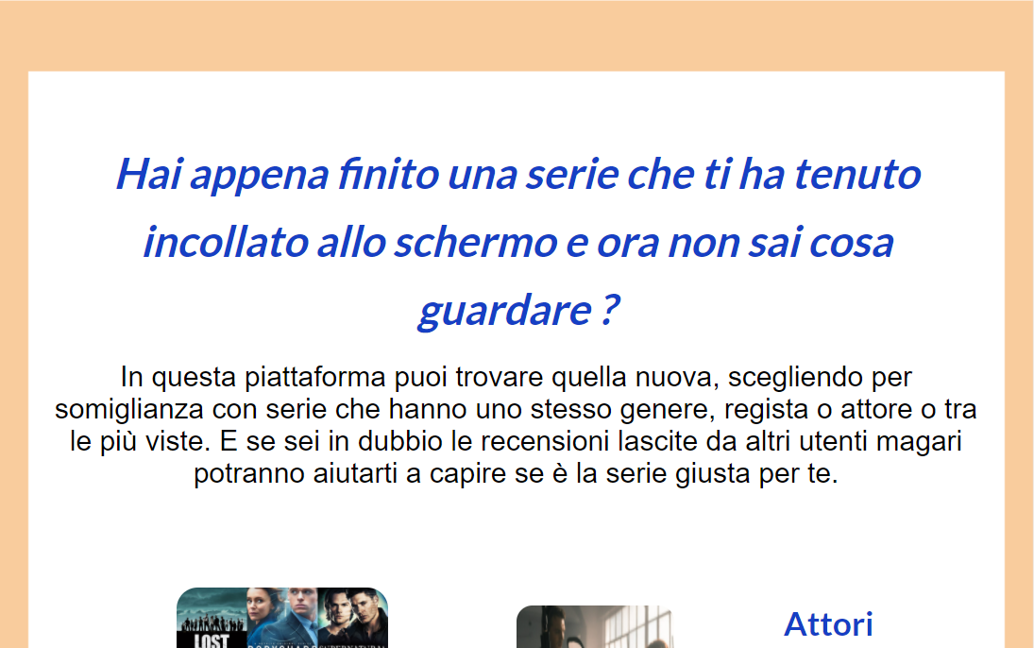
Sezione contenuti
50px
2%
20px
2%
3%

Slide 6
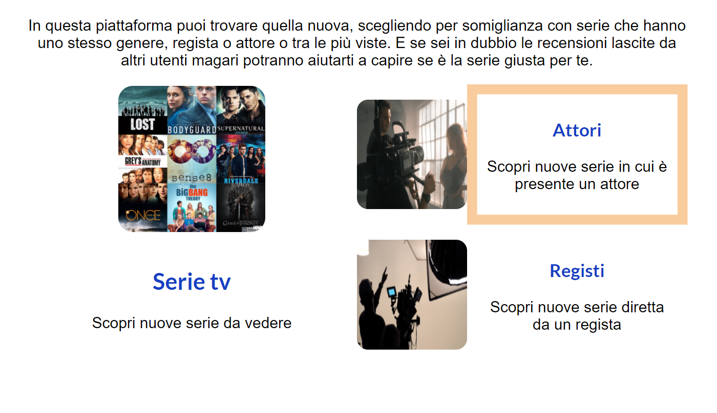
Sezione contenuti
20vw
15vw
3%
2%
20vw
15vw
3%
50%
50%

Slide 7
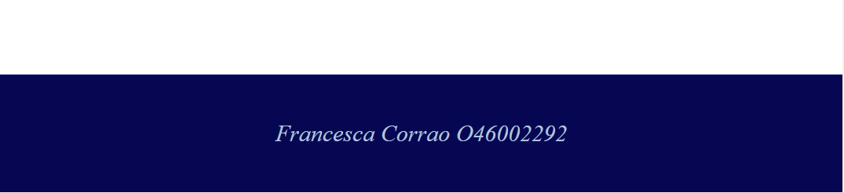
Footer
100px

